Slide 1
Prof. dr hab. n. med. Danuta Ryglewicz

Slide 2
Prof. dr hab. n. med. Danuta Ryglewicz
Przebieg pracy zawodowej
1964 - 1970 - Wydział Lekarski Akademii Medycznej w Warszawie,
1970 – 1972 - staż podyplomowy, Szpital Grochowski w Warszawie,
1972 - 1973 - stypendium specjalizacyjne z neurologii, Oddział Neurologiczny Szpitala Grochowskiego, Warszawa
1973 – 1976 - Studium Doktoranckie, Klinika Chorób Naczyniowych Układu Nerwowego, Instytut Psychiatrii i Neurologii, Warszawa,
1976 - 1982 - asystent Zakładu Neuroradiologii, Instytut Psychiatrii i Neurologii, Warszawa, 1978 – obrona pracy doktorskiej pt. "Odoskrzelowe zapalenie płuc jako przyczyna zgonów w udarach”
1982 - 1984 - adiunkt, Kliniki Neurologii i Neurochirurgii, Al Fatah University, Tripoli, Libia,
1985 – 1999 - adiunkt, docent, II Klinika Neurologiczna, Instytut Psychiatrii i Neurologii, Warszawa,
1998 - Uzyskanie stopnia doktora habilitowanego nauk medycznych na podstawie pracy „Umieralność i śmiertelność w udarach mózgu. Ocena czynników wpływających na poziom umieralności z powodu udarów mózgu w Polsce”.
1999 – 2016 - Kierownik, I Klinika Neurologiczna, Instytut Psychiatrii i Neurologii, Warszawa
Była promotorem w 7 przewodach doktorskich

Slide 3
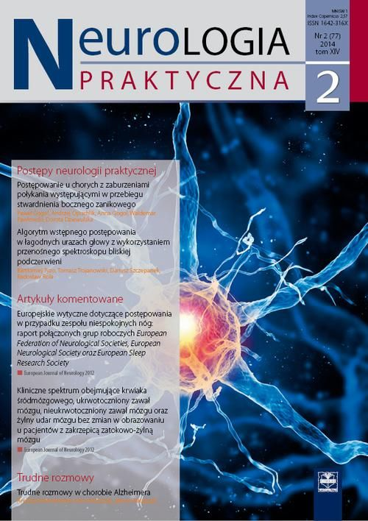
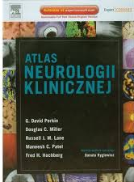
Prof. dr hab. n. med. Danuta Ryglewicz
Pełniła funkcję Konsultanta Wojewódzkiego ds. neurologii woj. Mazowieckiego
W latach 2009-2019 pełniła funkcję konsultanta krajowego w dziedzinie neurologii
W latach 2002-2016 była Dyrektorem Instytutu Psychiatrii i Neurologii w Warszawie
Przez kilka kadencji była członkiem Zarządu Głównego Polskiego Towarzystwa Neurologicznego jak również Oddziału Warszawskiego PTN
Zainteresowania naukowe:
- epidemiologia chorób układu nerwowego,
choroby naczyniowe mózgu
padaczka
otępienie
Była członkiem towarzystw naukowych, jak również komitetów redakcyjnych czasopism polskich i zagranicznych.
Była Autorem ponad 550 publikacji

Slide 4
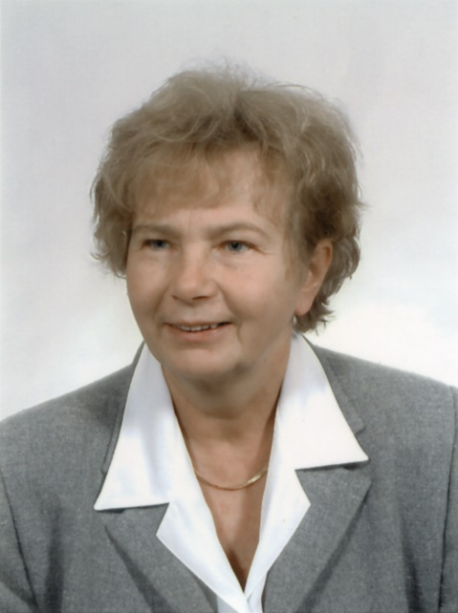
Prof. dr hab. n. med. Danuta Ryglewicz
Szczególne zasługi Prof. Danuty Ryglewicz związane są z rozwojem diagnostyki i leczenia chorób naczyniowych mózgu.
Jej badania epidemiologiczne stanowiły podstawę do opracowania Narodowych Programów Profilaktyki i Leczenia Chorób Naczyniowych Mózgu, a następnie założeń działania w ramach programu POLKARD. Jej działalność w sposób istotny przyczyniła się do rozwoju Sieci Oddziałów Udarowych.
Jako konsultant krajowy w zakresie neurologii brała aktywny udział w opracowaniu zasad realizowania procedur medycznych oraz w wdrażaniu nowoczesnych metod leczenia udarów mózgu, padaczki i otępienia.
W Instytucie stworzyła nowoczesną pracownię i pododdział diagnostyki i leczenia padaczki lekoopornej.
Podczas jej pracy konsultanta krajowego wprowadzone zostało wiele nowych metod terapeutycznych, w szczególności w stwardnieniu rozsianym.
Była inicjatorką wielu projektów naukowych, konferencji szkoleniowych. Przez wiele lat aktywnie uczestniczyła w szkoleniu kolejnych pokoleń neurologów.

